Slide 1
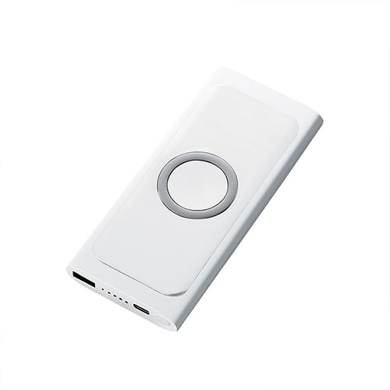
【提案書】
ワイヤレスモバイルチャージャー10000
特徴
容量10000ｍAh！大容量のワイヤレスモバイルチャージャー。2口のUSBポートが付いているので、複数の電子機器を同時に充電可能。名入れをすればノベルティや物販品に活用できます。
商品写
納期
納期スペース
仕様
カラー展開：ブラック、ホワイト
素材：ABS 他
サイズ：69×136×15(mm)
包装：エアパッキン、紙箱
備考：取説付、最大出力2.1A、バッテリー容量10000mAh、本体重量約235g、Type-Cケーブル付属、残量表示ランプ付
お見積
お見積りスペース

